Slide 1
高橋 朋子 プレゼンテーション
## プロジェクト名の由来
**ProjNexus** = **Project**（案件管理）+ **Nexus**（接続点・中枢）
> **Nexus（ネクサス）** とは「すべてが繋がる中心点」を意味します。
> 申請者・部門管理者・本部管理者——それぞれの視点を**ひとつの軸に繋ぎ**、プロジェクトを目標へと導く。
> それが **ProjNexus** のコンセプトです。
アプリ名：
ProjNexus
開発管理プロセス一元化アプリケーション PoC
申請システム・部門別Excel・予算管理Excelに分断された業務を、 申請・開発・予算の3本柱で一気通貫に繋ぐ。

Slide 2
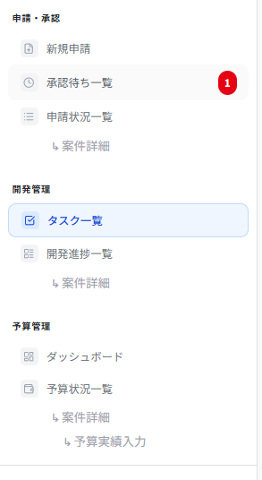
## プロジェクト名の由来
**ProjNexus** = **Project**（案件管理）+ **Nexus**（接続点・中枢）
> **Nexus（ネクサス）** とは「すべてが繋がる中心点」を意味します。
> 申請者・部門管理者・本部管理者——それぞれの視点を**ひとつの軸に繋ぎ**、プロジェクトを目標へと導く。
> それが **ProjNexus** のコンセプトです。
ProjNexus
開発管理プロセス一元化アプリケーション PoC
申請システム・部門別Excel・予算管理Excelに分断された業務を、 申請・開発・予算の3本柱で一気通貫に繋ぐ。
After: 3本柱で一気通貫
Before: 3ツール分断
申請システム
申請・承認
承認状況
承認ステッパー / 監査証跡
部門別 Excel
進捗管理
開発管理
予算管理 Excel
タスク / 4値運用 / 履歴
予算・実績
予算管理
予算・実績 / 消費率

Slide 3
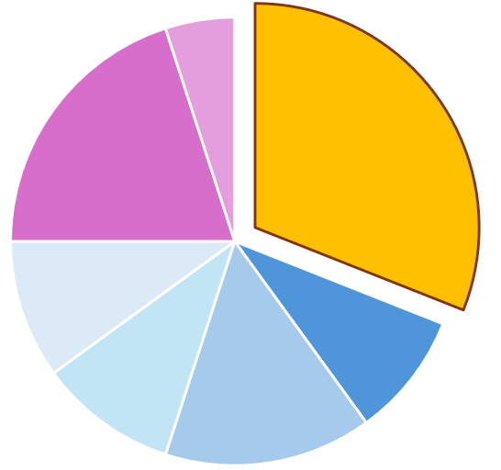
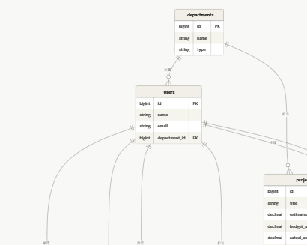
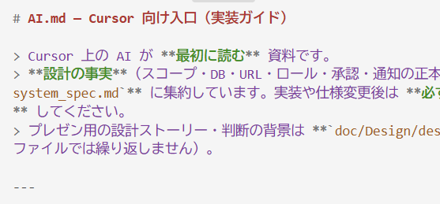
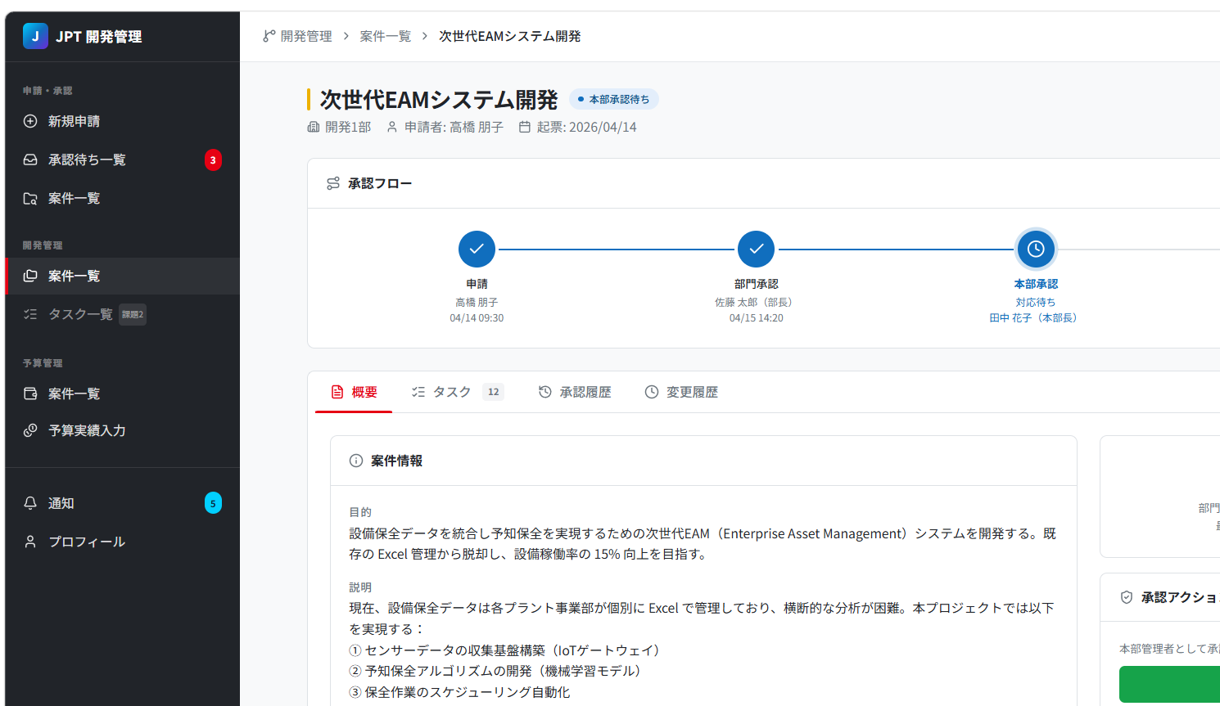
課題1 工夫
工夫1: 設計に総時間の31%を投資し、設計の解像度を先に上げた
設計時に作った資料
作業時間の内訳
31％
ER図
AI.md
資料
25h
設計
31h
実装
HTMLモック
system_spec.md
31h
Color_guide.me
design_system.md
Design-first development
→設計の意図、判断の仮定も残す →実装時にAIへ指示する回数を減らし、実装時間短縮へ

Slide 4
課題1 工夫
工夫2: いろいろなAIとの役割分担を決めた
自分
Claude
Cursor
判断 / 優先順位 /テスト/ 最終責任
設計整理 / 仕様の言語化 / 比較検討
実装 / 差分修正 / テスト補助
→自分がすることを決めて、残りはAIへ任せることで、 時間内の完成度を高めた

Slide 5
課題1 工夫
変えてよい仕様と、変えてはいけない事実を分ける
工夫3: 毎日 スケジュールを見直し 日次ドキュメントで、実装と判断を同期した
実装前に読む入口。進め方・約束事・参照資料を定義。
設計
AI.md system_spec.md / components_spec.md / design_system.md
スコープ・DB・URL・権限・通知の正本
共通部品の仕様 デザインルール
スケジュール
intern_schedule.md implementation_schedule.md
進捗を短く確認するための要約版 チェック形式
**明日以降の作業あ目線** と運用ルールの要約
Discode報告用
daily_report.md / daily_technical_report.md
日時ログ
作業・判断・残課題を1日単位で閉じる
next_chat_handover
AIセッションをまたいでも文脈を再開できる引継ぎ。
→やることだけでなく やらないことを明文化 →短期PoCの品質を守る
スコープ判断の3層
必須: 課題1
MVP: 効果が大きい＋α
後回し: 次スプリント

Slide 6
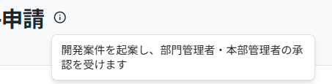
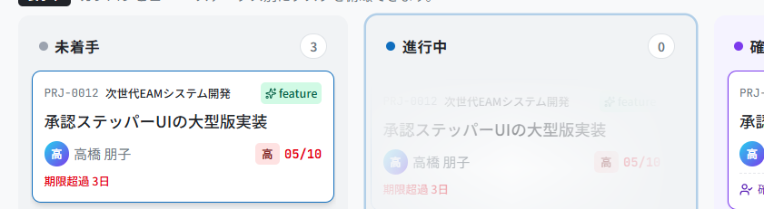

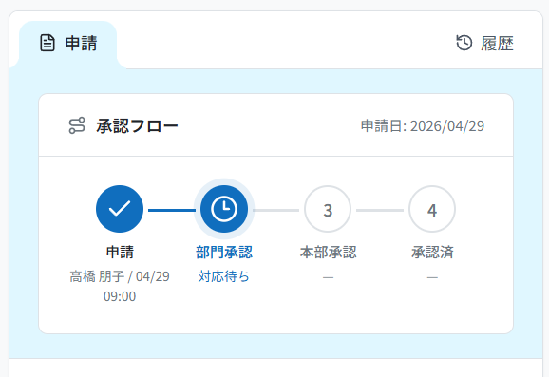
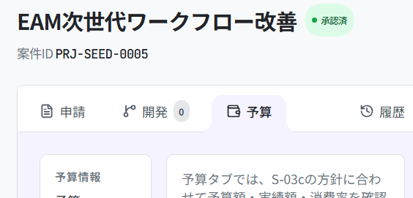
課題1 工夫
工夫5: UIの工夫①
ツールチップ
ドロップ＆ドラッグで移動する進捗管理
承認ステッパー
いまどの承認段階かを可視化
案件詳細のタブ切り替え
申請 / 開発 / 予算で列セットを切替で導線を短く
申請の取り戻し機能、下書き機能
サイドバー
予算消化バー

Slide 7
課題1 工夫
工夫5: UIの工夫②
申請の取り戻し機能、下書き機能
予算消化バー
サイドバー
- コーポレートカラーを尊重しつつ、業務アプリとしての可読性・操作性を優先
- 赤（CTA・却下）は使用箇所を絞り、視認性と注意喚起を両立
- ロゴの cyan→blue→purple グラデーションを承認フローの進行表現に転用し、ブランドと機能を結びつけた
- アイコン+色+テキストの3点セットで色覚特性にも配慮

Slide 8
課題２
課題2の実装は、現場での運用性が上がるものを優先
自動化
通知
履歴自動記録
通知拡張
進捗・担当・期限などの変更を task_histories に保存 監査証跡としても利用可能
担当 / 期限 / 完了報告 / 確認OK をアプリ内通知で共有。
申請の取り戻し機能、下書き機能
サイドバー
予算消化バー
× コスト ×
選定基準:
効果
リスク

Slide 9
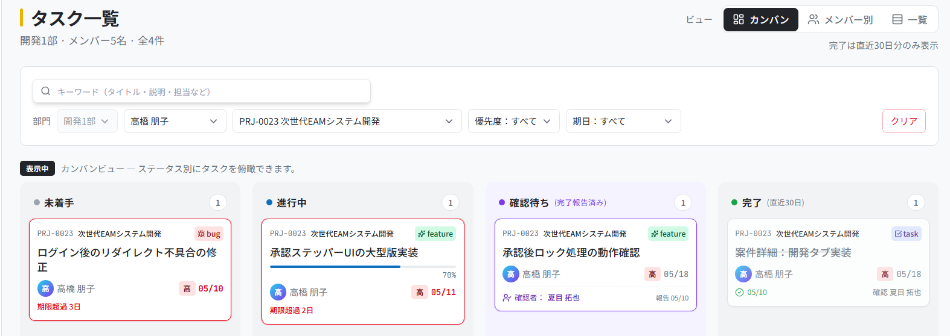
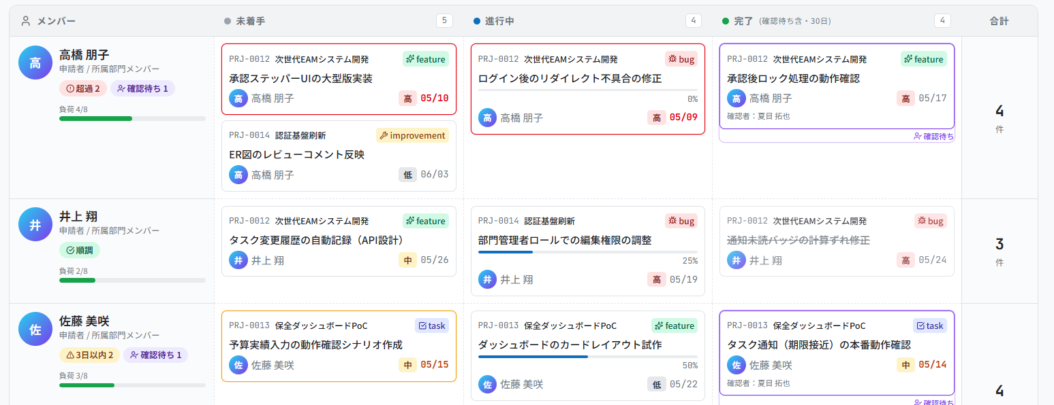
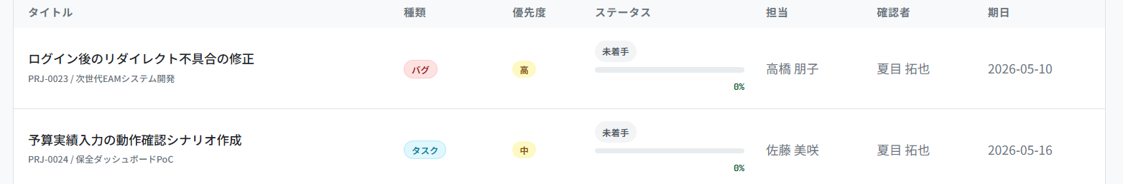
課題２
実装済: 開発進捗管理は、Backlog風のわかりやすさを、独自進化
カンバンボード
メンバー別カンバンボード
トグル切り替え
一覧
タスクステータスの４値運用
未着手→進行中（パーセンテージ）→実装完了報告 → 確認OK
→カンバン / メンバー別 / 一覧を切替。 現場ごとの見たい粒度に対応。
多様な機能実装で、エクセル管理を十分に置き換え可能に

Slide 10
課題２
課題2: 今後の拡張予定→管理範囲を広げる、予算の粒度を細かく
→運用状況を見て、実装予定

Slide 11
感想
振り返り: AIを使った開発では、設計の言語化が重要
うまくいったこと
想定外だったこと
AIを使った設計は初めてだったが、 設計段階で画面イメージを作れたため、実装前に具体的な検討ができた。
モック作成のトークン消費が大きく、 画面数を絞る・同じデザインを流用するなど、途中で運用を調整した。
学んだ３つのこと
1
2
3
仕様の正本を作る
スコープを切る
引継ぎを設計する
AIにも人にも、判断の基準が必要。
短期PoCでは、やることよりやらないことが大事。
AIセッションをまたいでも 文脈を失わない。

